Slide 1
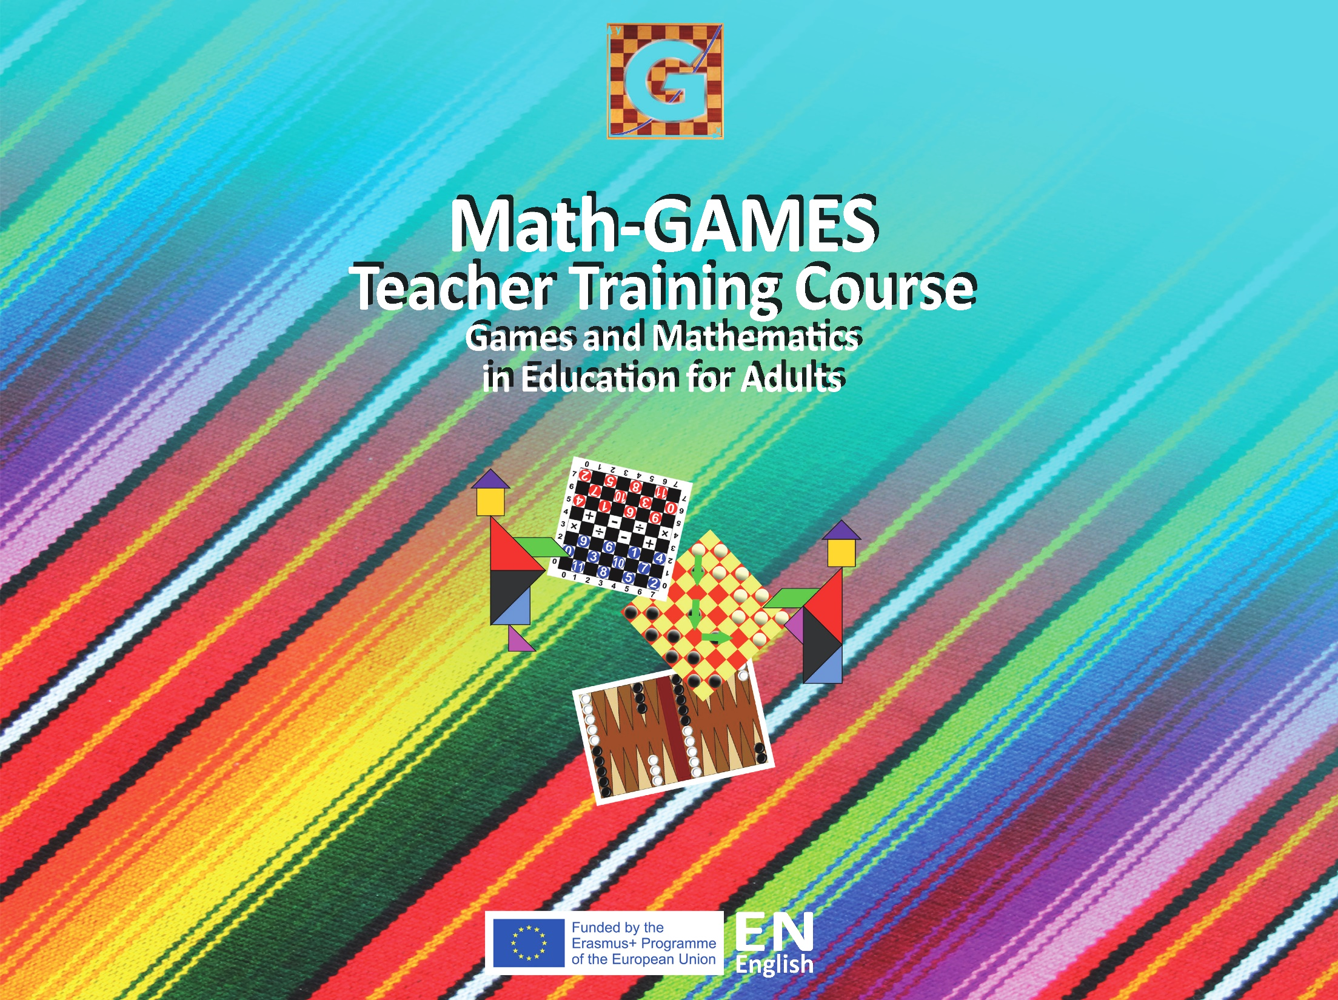

Slide 2
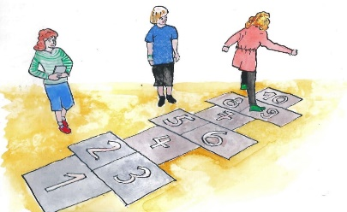
10.2 Campana
Obiettivi
Contare fino a 10 elementi, sommare e sottrarre numeri a una cifra.
Disegnare figure piante (rettangolo e cerchio)
Giocando a CAMPANA, i partecipanti impareranno i numeri da 1 a 10.
L’apprendimento è supportato dall’attività fisica del salto.
Sturmenti, Materiali e Organizzazione
Gruppi da 3 a 5 giocatori.
Una superficie asfaltata e un gesso per disegnare.

Slide 3
10.2 Campana
Descrizione della Lezione
Prima parte della lezione (20 minuti)
Spiegare il gioco della CAMPANA.
Utilizzare per la spiegazione le schede da distribuire agli studenti.
Ogni studente possiede la propria scheda.
Correzione collettiva della scheda.
Seconda parte della lezione (20 minuti)
Andare fuori in gruppi da 3 a 5 partecipanti.
Ogni gruppo possiede un gesso per disegnare sul pavimento.
Si gioca seguendo le regole – divertitevi e imparate i numeri in fila!
Suggerimenti Utili
Regole diverse possono creare nuove varianti del gioco.
La Campana su Internet:
https://en.wikipedia.org/wiki/Hopscotch

Slide 4
10.2 Campana
Aggiungi i numeri mancanti:
1
2
5
7
9
10
Aggiungi i campi mancanti:
10
8
5
4
3
1

